Slide 1



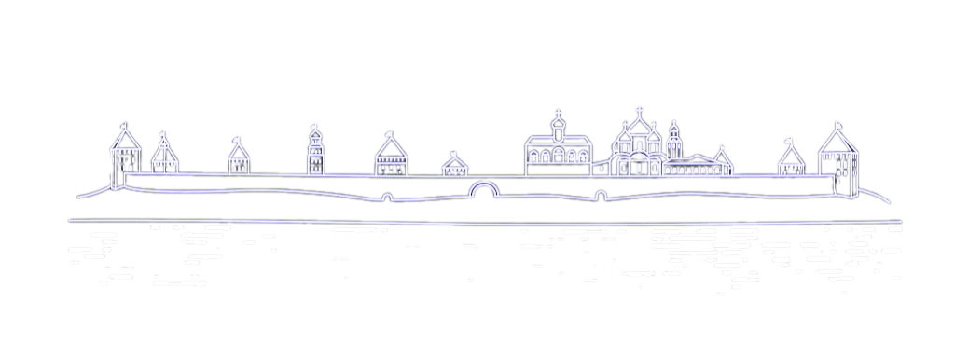
АДМИНИСТРАЦИЯ
ВЕЛИКОГО НОВГОРОДА
Автоматизированная информационная система
«Реестр земляных работ»

Slide 2
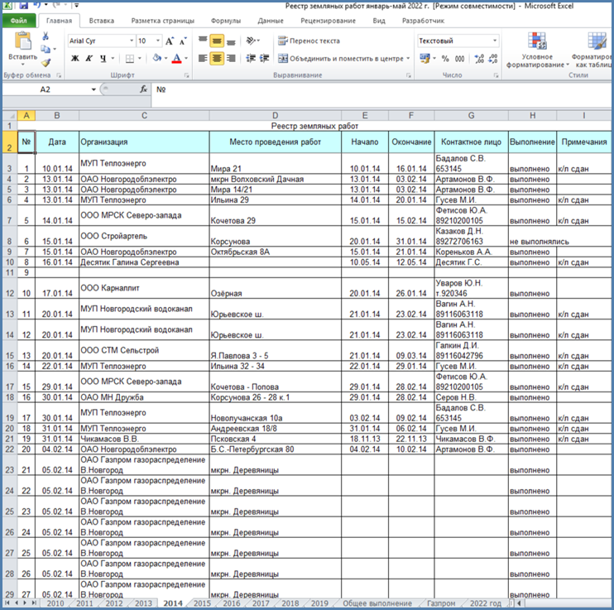

АДМИНИСТРАЦИЯ
ВЕЛИКОГО НОВГОРОДА
Основные факторы для разработки информационной системы
Отсутствие общей базы данных по вскрышным работам. Ведение учета в MS Excel локально на каждом компьютере
1
Значительные временные затраты для формирования списков и аналитических отчетов
2
Создание разрешений на земляные работы производится сотрудниками вручную
3
Недоступность информации для населения и структурных подразделений Администрации
4

Slide 3
Цели и задачи
АИС «Реестр земляных работ»
Цели:
Задачи:
1
Формирование единого информационного пространства для учета информации по земляным работам
  Объединение сведений по земляным работам в единую информационную систему
  Разделение прав доступа к информации, содержащейся в информационной системе
  Формирование документов и аналитических отчетов
  Доступность населению информации по земляным работам
2
Автоматизация работы сотрудников структурных подразделений Администрации и подведомственных учреждений

Slide 4

Структура
АИС «Реестр земляных работ»
АИС «Реестр земляных работ» представляет собой десктопное клиент-серверное приложение, состоящее из электронного реестра работ по прокладке, реконструкции и ремонту инженерных подземных коммуникаций и сооружений
в Великом Новгороде
Организации
Физ. лица
  исполнители
  подрядчики
  заказчики
  исполнители
  подрядчики
  заказчики
Контрольные мероприятия
и документы
Виды покрытий

Slide 5
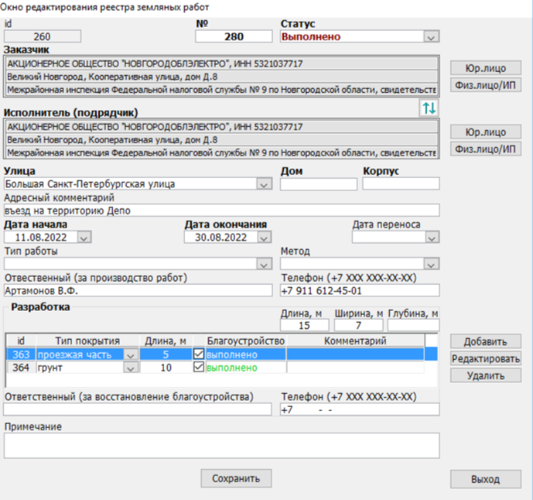
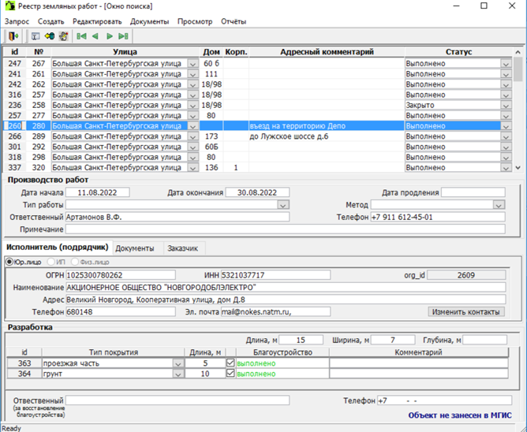
Основные функции
  Поиск, просмотр записей
  Добавление и изменение записей
  Сортировка/фильтрация по любому полю
  Формирование и печать разрешения на вскрышные работы в формате.doc
  Формирование QR-кода на земляные работы
  Формирование и экспорт аналитических отчетов в формате.xls

Slide 6
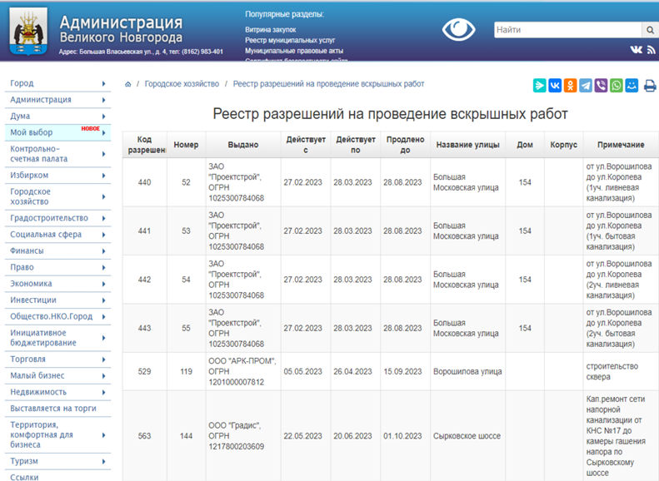
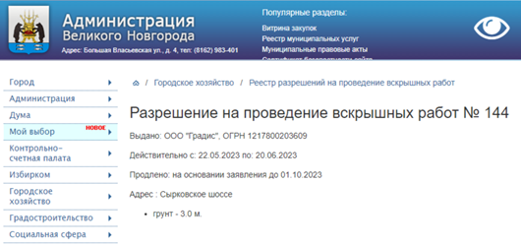
Доступность информация для населения
и контрольных органов
Информация из АИС «Реестр земляных работ» по действующим разрешениям отображается на сайте Администрации Великого Новгорода
http://www.adm.nov.ru/jkh/grwList.xhtml

Slide 7
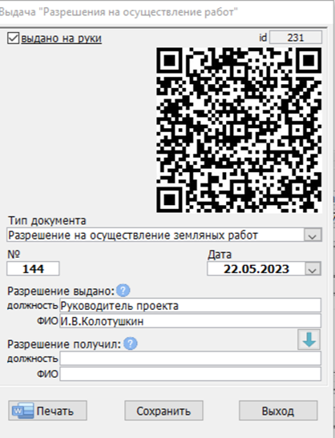

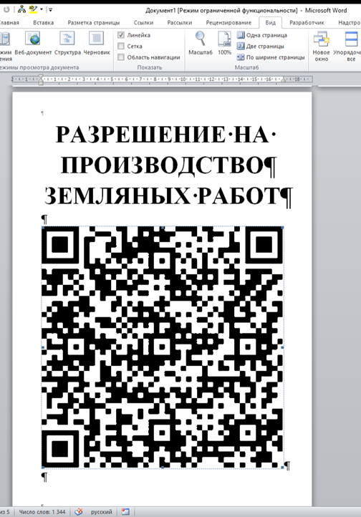
Использование QR-кодов
При выдаче разрешения на земляные работы формируется QR-код, ведущий к разрешению на сайт Администрации
Великого Новгорода
QR-код экспортируется в файл
формата .doc, и выдается вместе с разрешением подрядчику

Slide 8
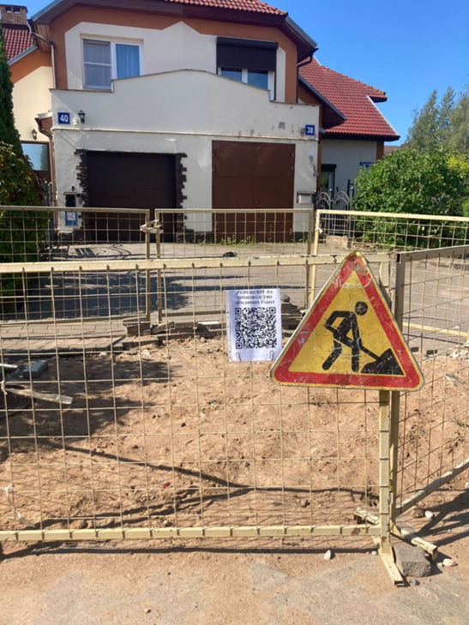
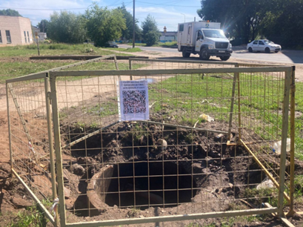
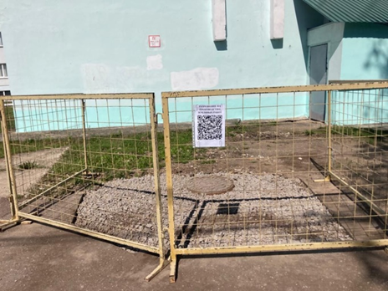
Применение QR-кодов на практике
ул. Студенческая д.25
Старорусский бульвар д.40
ул. Псковская д.3

Slide 9
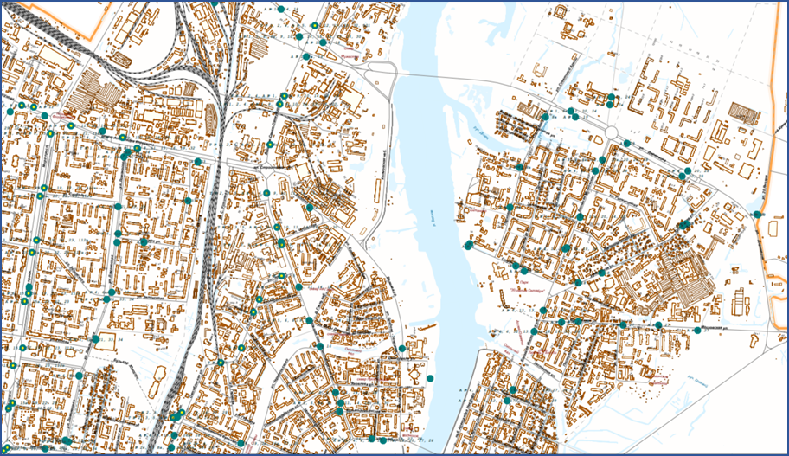
Перспективное развитие
АИС «Реестр земляных работ»
Разработка и формирование графического варианта схемы работ по прокладке, реконструкции и ремонту инженерных подземных коммуникаций и сооружений в Великом Новгороде в муниципальной геоинформационной системе, а также на электронном сервисе Яндекс.Карты
Данный принцип открытых реестров и QR-кодов можно использовать и для других видов объектов, требующих общественного и муниципального контроля

